Slide 1
Espacios de color
y percepción humana

Slide 2
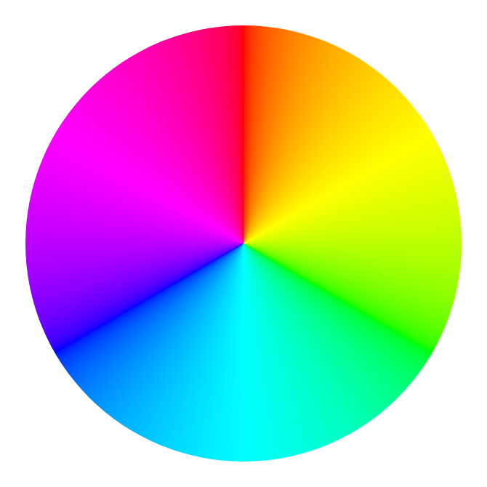

Slide 3
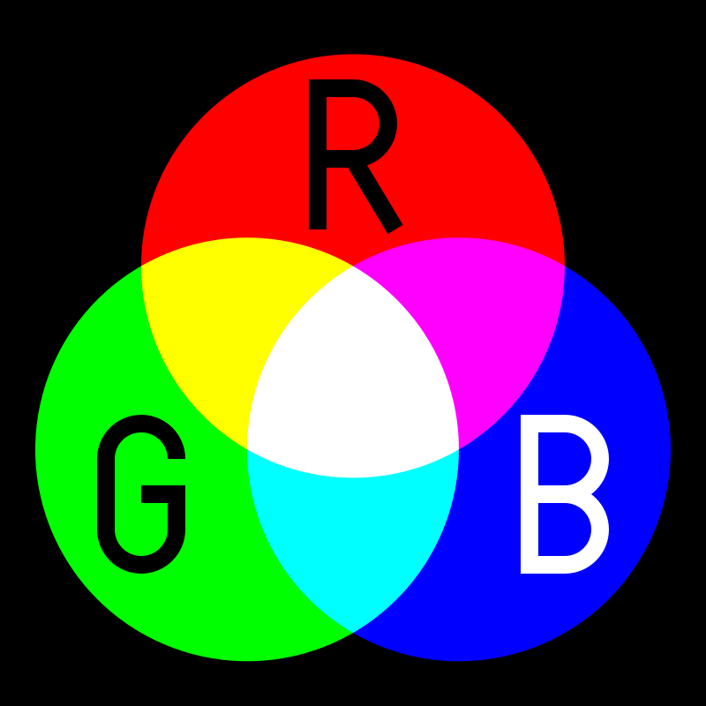


Slide 4
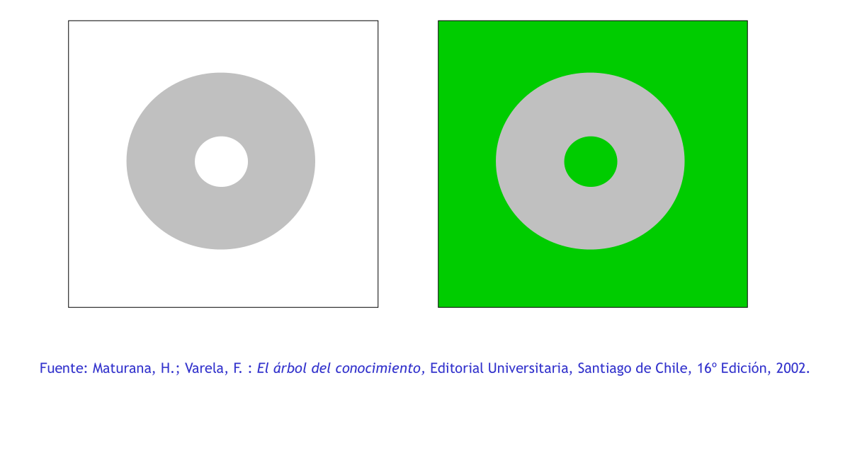

Slide 5
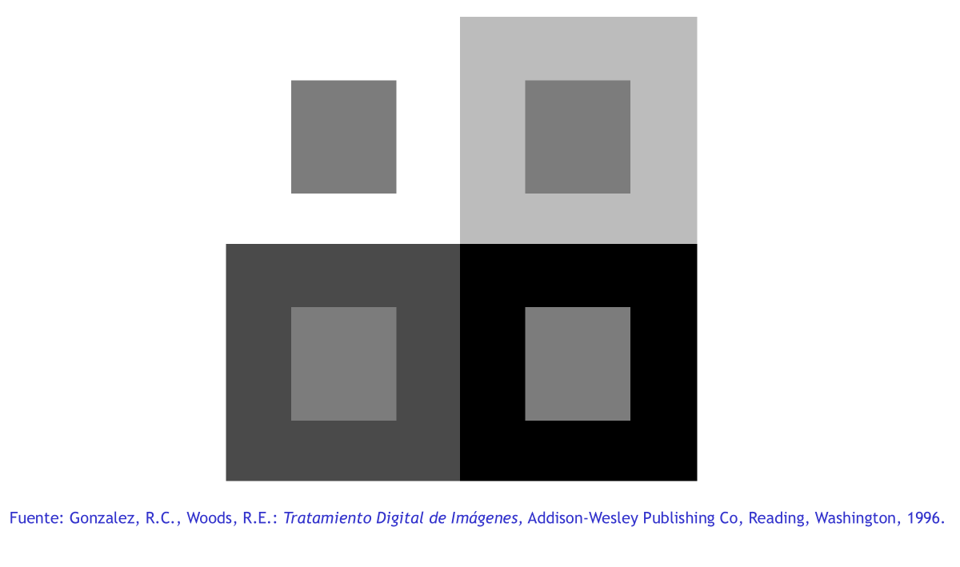

Slide 6
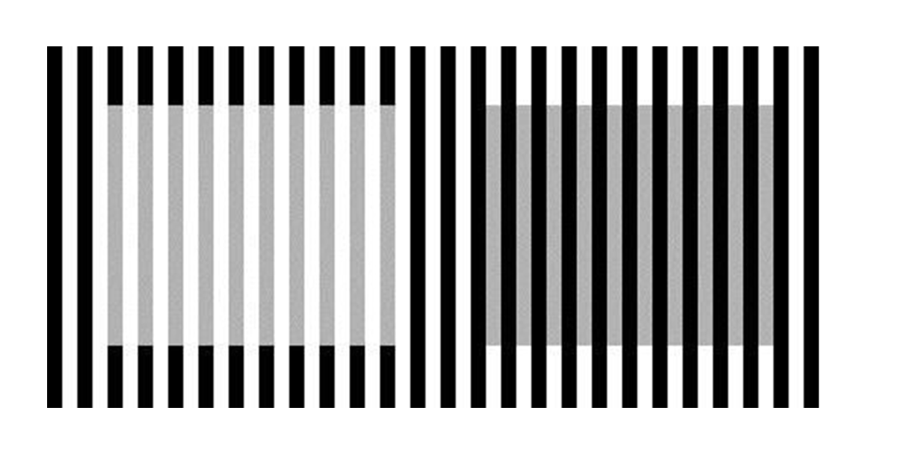

Slide 7
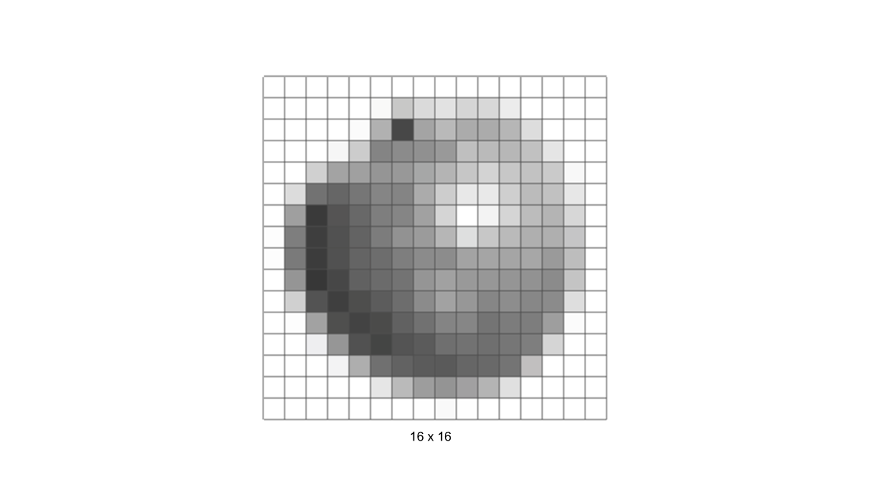

Slide 9
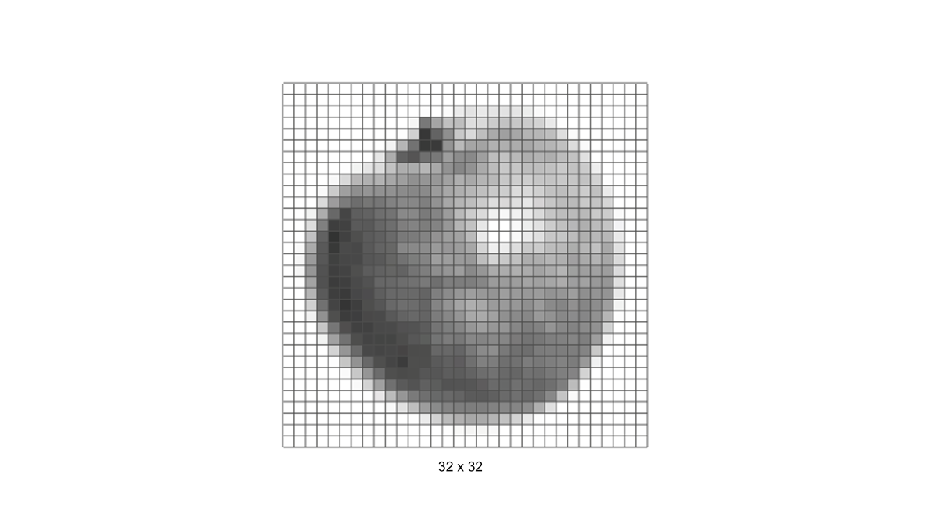

Slide 10
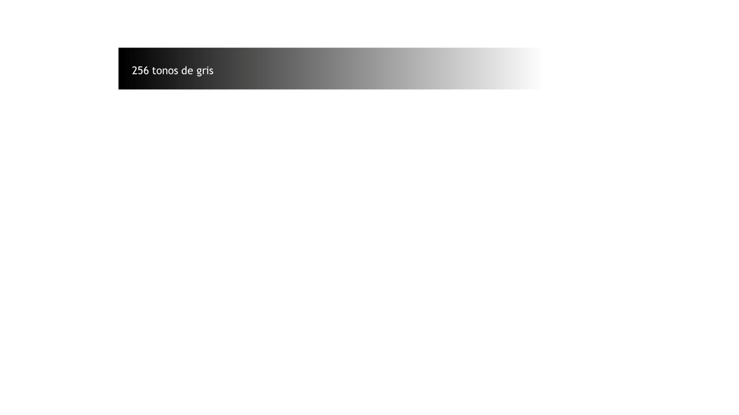

Slide 11
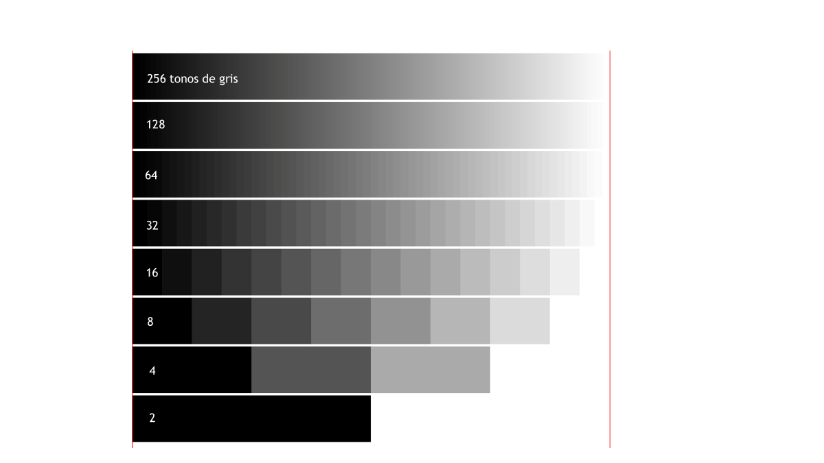

Slide 12
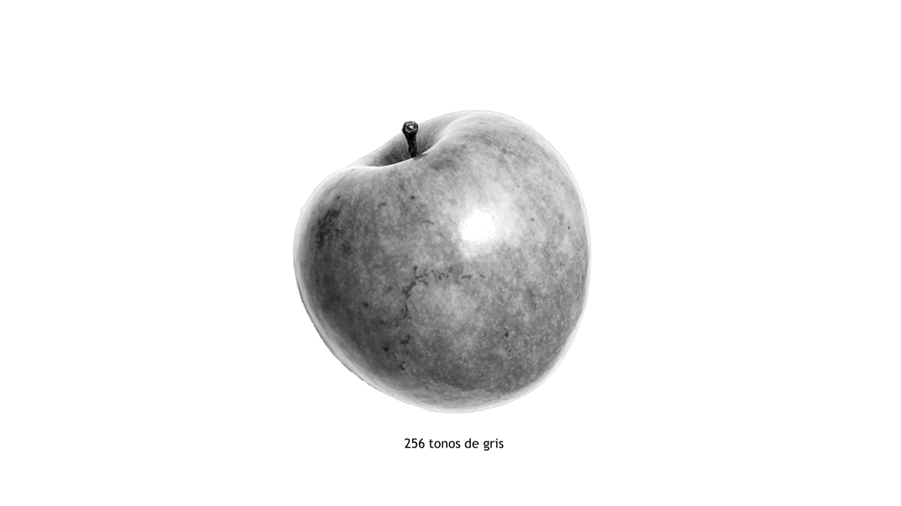

Slide 13


Slide 15
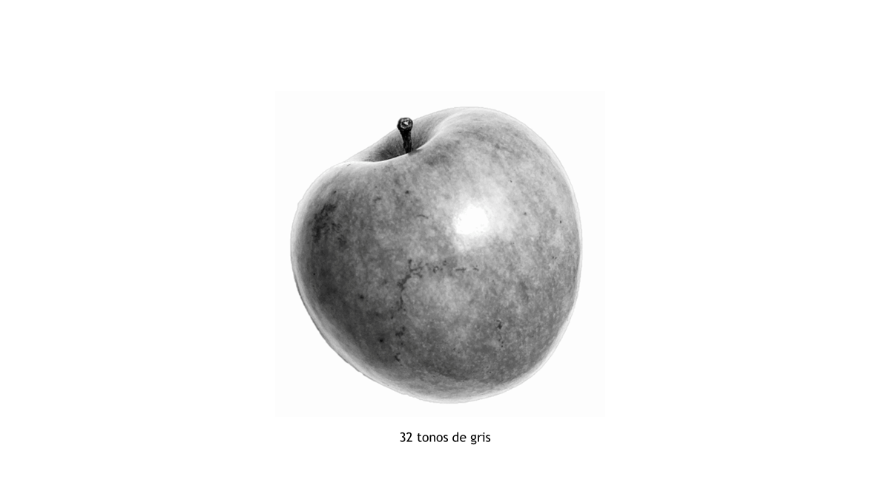

Slide 16
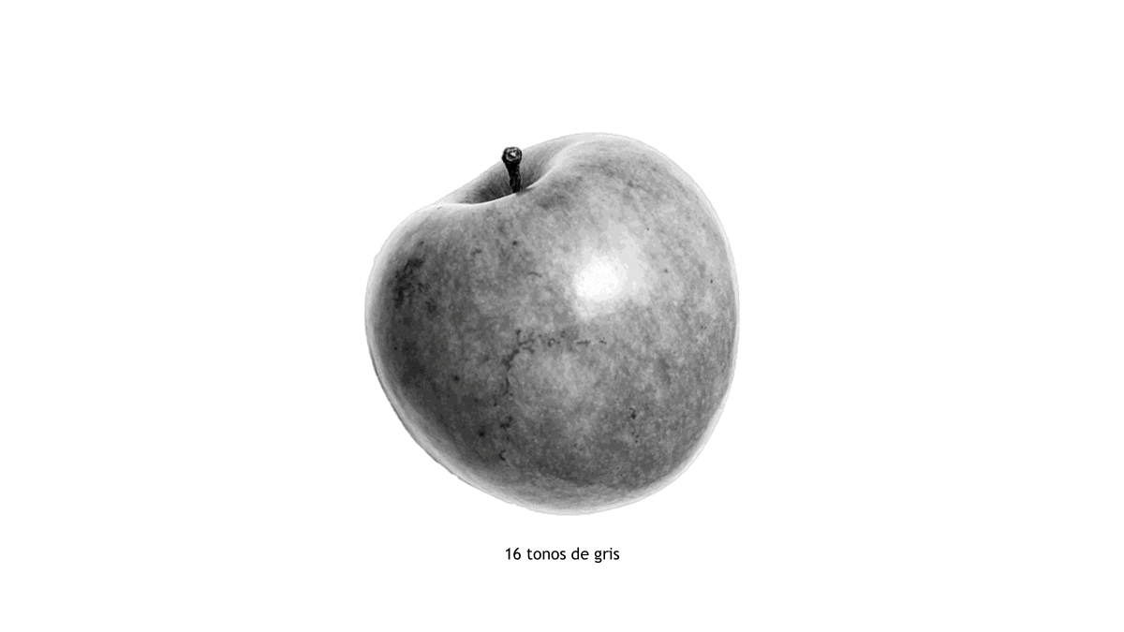

Slide 17
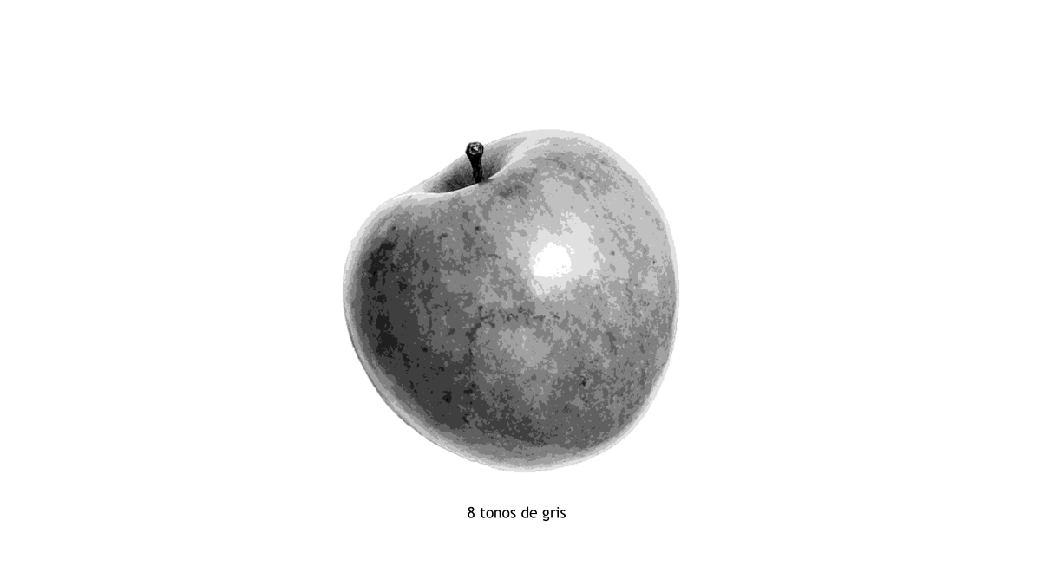

Slide 18
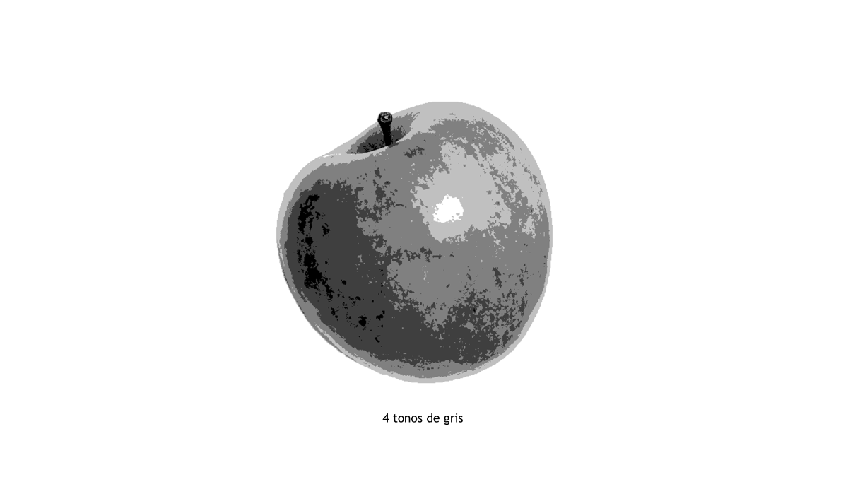

Slide 19
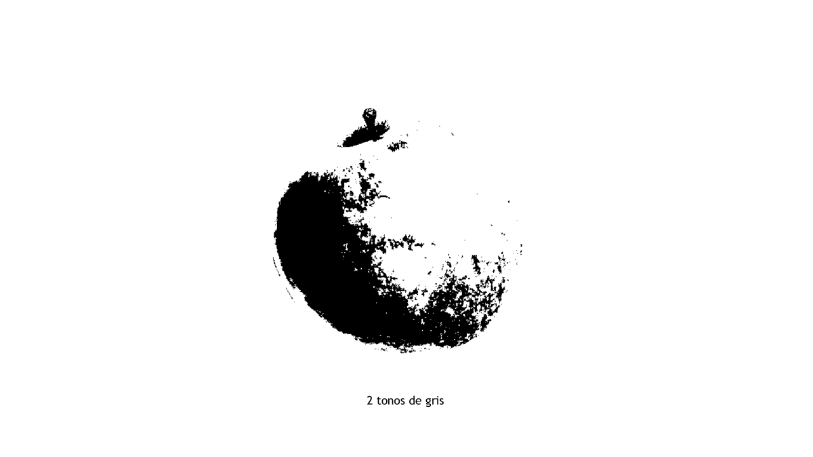

Slide 20
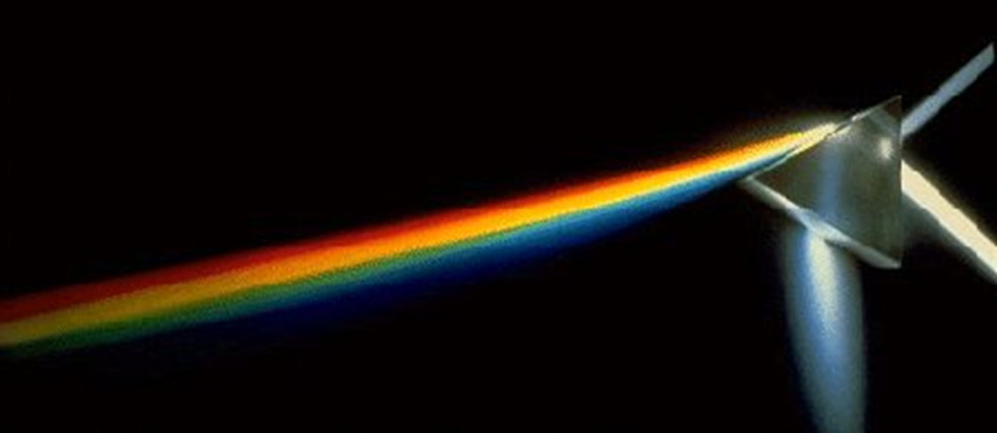
La luz (del latín lux, lucis) es una onda electromagnética, compuesta por partículas energizadas llamadas fotones, capaz de ser percibida por el ojo humano y cuya frecuencia o energía determina su color.
[wikipedia.org]

Slide 21
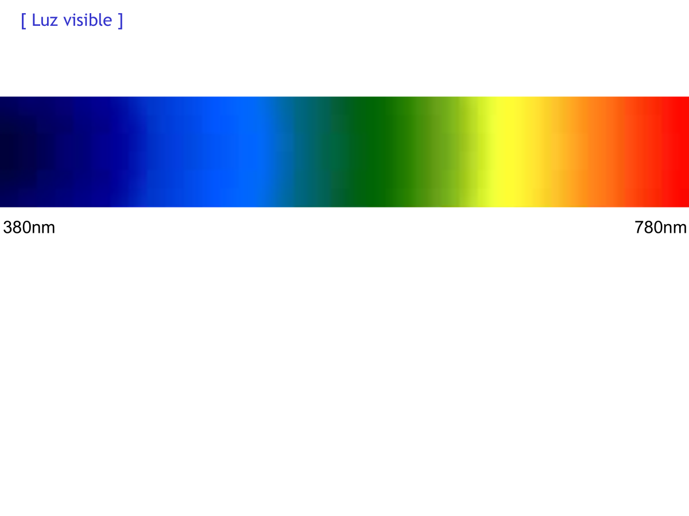
La luz visible (al ojo humano) forma parte de una estrecha franja que va desde longitudes de onda de 380 nm (violeta) hasta los 780 nm (rojo). Los colores del espectro se ordenan como en el arco iris, formando el llamado espectro visible.

Slide 22
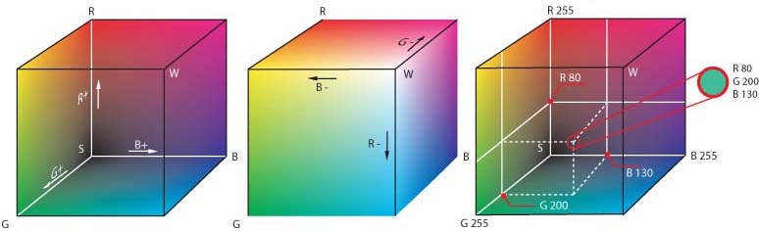

Slide 23
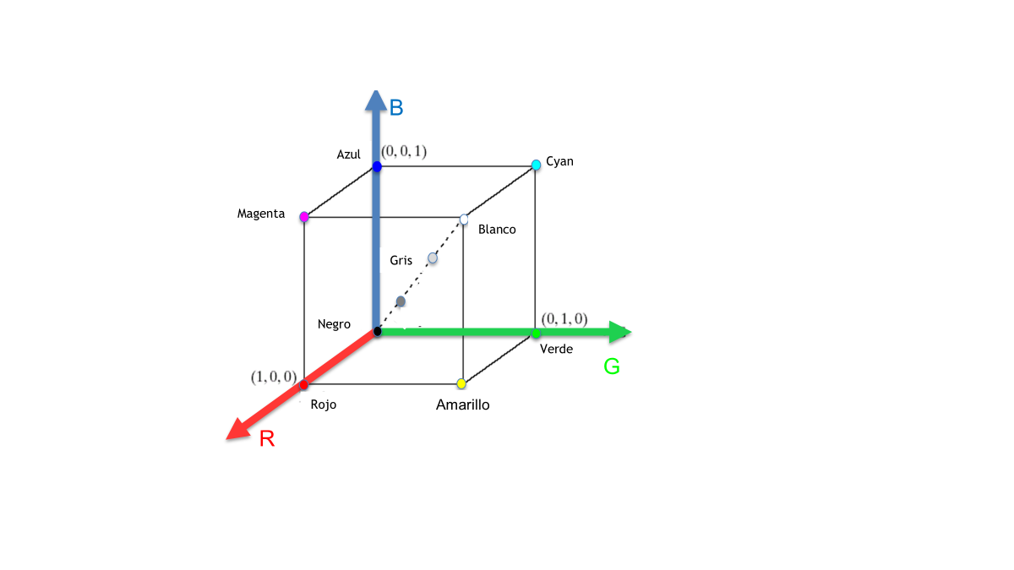

Slide 24
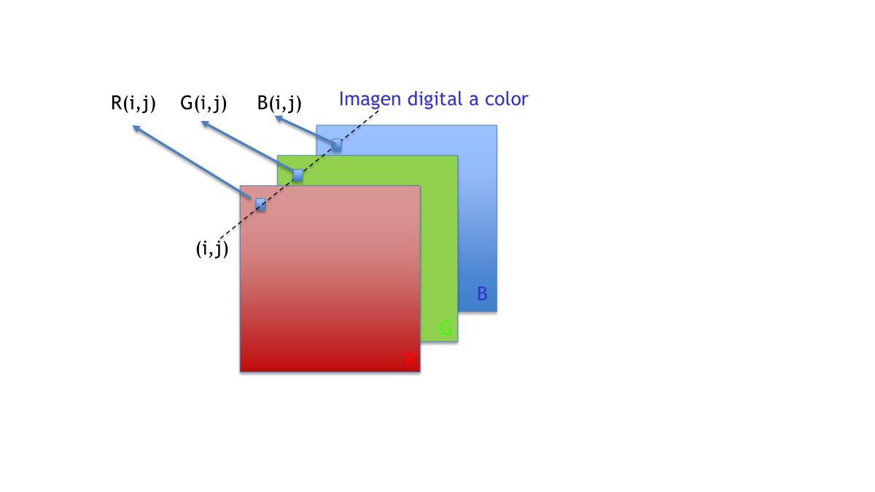
La imagen a color de N x M pixeles es almacenada como tres matrices de NxM pixeles, una para cada color (R,G,B). Así, el color del pixel (i,j) queda definido por el color dado por R(i,j), G(i,j) y B(i,j).

Slide 25
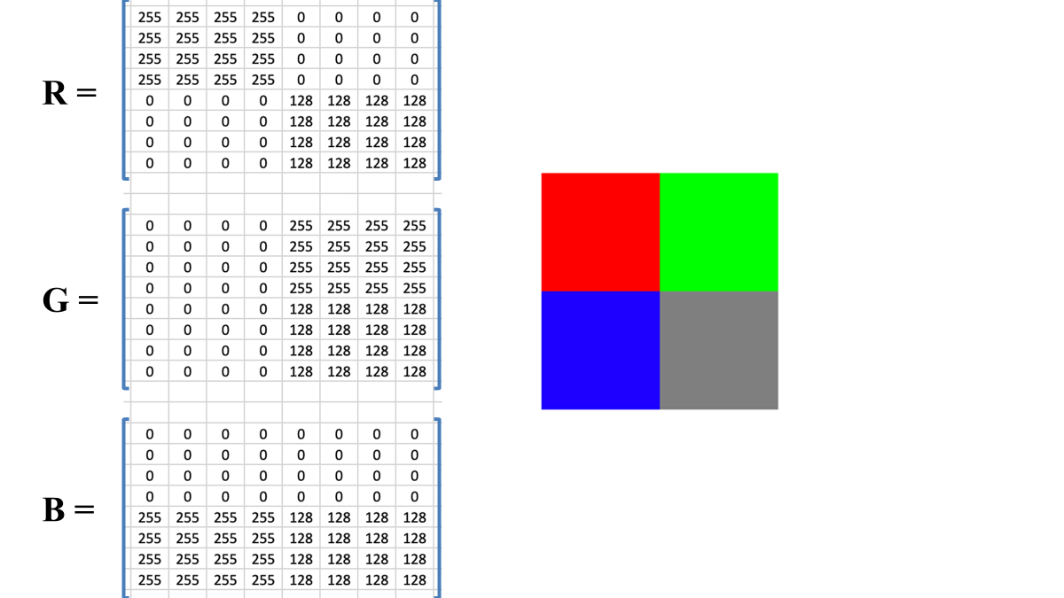

Slide 26
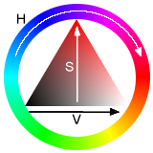
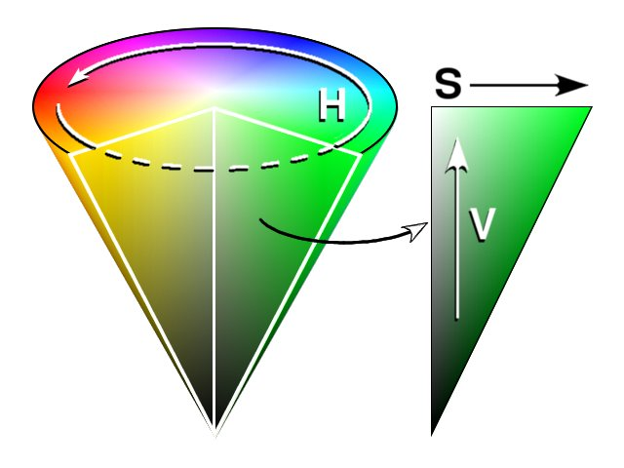
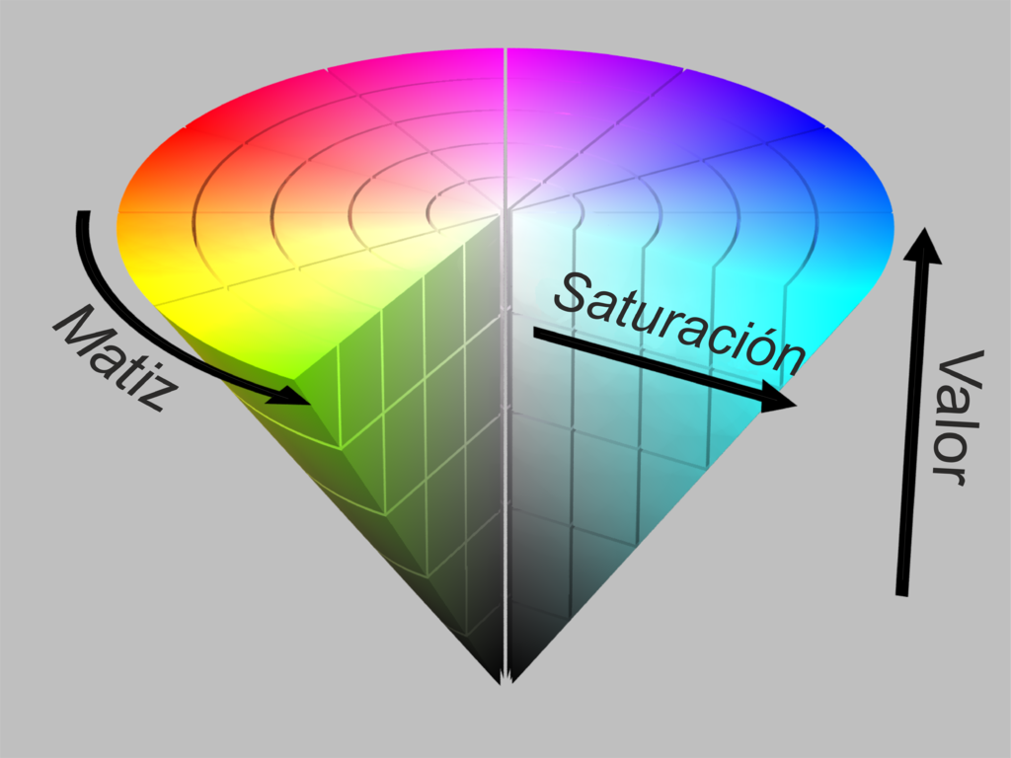
Matiz (Hue): se refiere a la frecuencia dominante del color dentro del espectro visible. Es la percepción de un tipo de color, normalmente la que uno distingue en un arcoíris, es decir, es la sensación humana de acuerdo a la cual un área parece similar a otra o cuando existe un tipo de longitud de onda dominante. Incrementa su valor mientras nos movemos de forma antihoraria en el cono, con el rojo en el ángulo 0.
Saturación (Saturation): se refiere a la cantidad del color o a la «pureza» de éste. Va de un color «claro» a un color más vivo (azul cielo – azul oscuro). También se puede considerar como la mezcla de un color con blanco o gris.
Valor (Value): es la intensidad de luz de un color. Dicho de otra manera, es la cantidad de blanco o de negro que posee un color.

Slide 27


